Slide 1

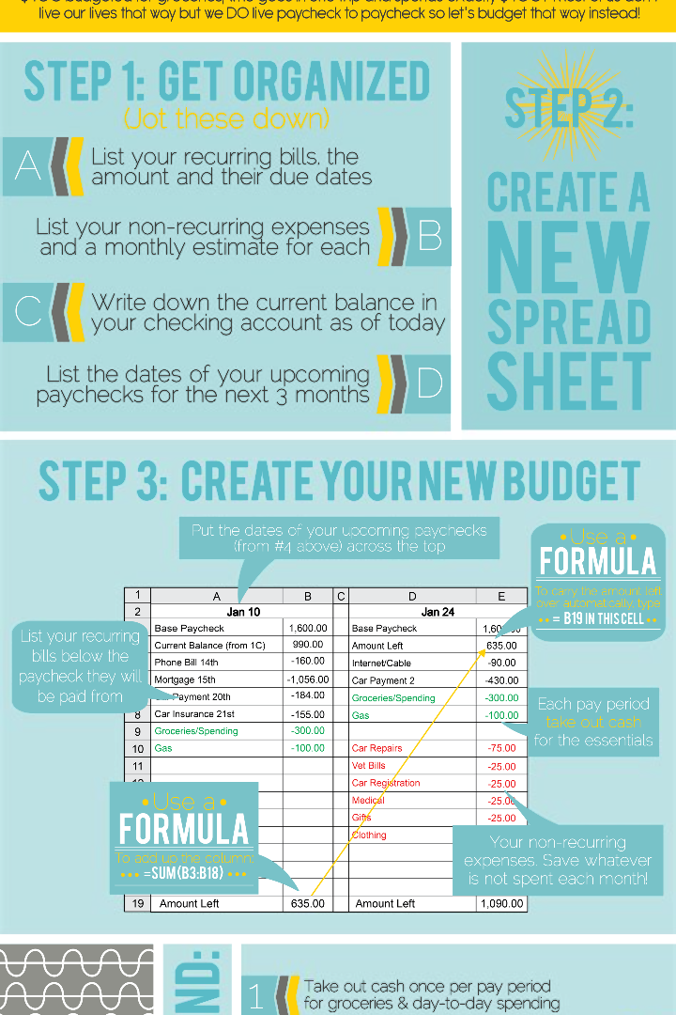

System Zarządzania Budżetem Oświatowym
Zaprezentujemy system umożliwiający zbieranie, analizę i monitorowanie danych budżetowych, ułatwiający efektywne zarządzanie szkołą i poszukiwanie oszczędności.

Slide 2
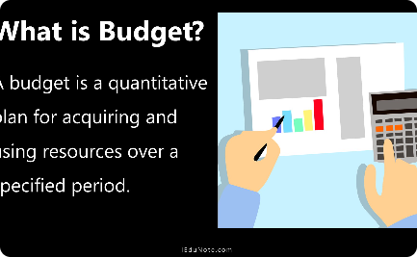


Przedstawienie Systemu
Zarządzanie Budżetem
Budżet Szkolny
Analiza Danych Budżetowych
Poznaj innowacyjny system, który umożliwia skuteczne zarządzanie budżetem oświatowym.
Dowiedz się, jak system pomaga w zarządzaniu budżetem szkoły, dbając o efektywne wykorzystanie środków.
Wykorzystaj zebrane dane, aby przeprowadzić szczegółową analizę budżetu i znaleźć obszary do optymalizacji.

Slide 3
Zbieranie Danych Budżetowych
Automatyczne Przetwarzanie
Dokumentowanie Wydatków
Integracja Z Systemami
Zbieraj dane finansowe szkoły automatycznie, bez ryzyka błędów i opóźnień.
Łatwo rejestruj wydatki, tak aby mieć pełną kontrolę nad budżetem.
Połącz system z innymi platformami, aby uzyskać kompleksową analizę finansową.

Slide 4
Analiza Danych Budżetowych
1
Śledzenie Dochodów
Zbieraj i analizuj dane dotyczące przychodów, aby lepiej zrozumieć sytuację finansową.
Rozkład Wydatków
2
Szczegółowo analizuj zrealizowane i planowane wydatki, aby zoptymalizować budżet.
3
Porównywanie Lat
Porównaj dane budżetowe z poprzednich lat, aby zidentyfikować trendy i przewidzieć przyszłe potrzeby.

Slide 5
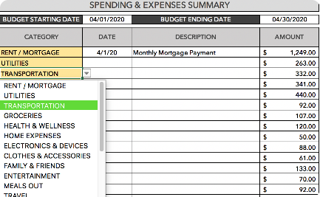

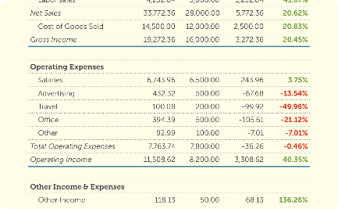
Monitorowanie Wydatków
Real-Time Dashboard
Wykrywanie Odchyleń
Raporty i Analizy
Na bieżąco monitoruj wydatki szkoły na intuicyjnym panelu.
Dowiedz się, jak system automatycznie wykrywa nieprawidłowości i nadużycia finansowe.
Otrzymuj szczegółowe raporty i analizy, aby świadomie podejmować decyzje finansowe.

Slide 6
Poszukiwanie Oszczędności
Optymalizacja Zasobów
Wyszukiwanie Alternatyw
Eliminacja Marnotrawstwa
Identyfikuj obszary, w których można zredukować koszty, bez utraty jakości nauczania.
Znajdź dostawców i usługi optymalne pod kątem ceny, jakości i efektywności.
Przeciwdziałaj marnotrawstwu finansowemu i maksymalizuj wykorzystanie środków.

Slide 7



Efektywne Zarządzanie Budżetem
Planowanie Budżetu
Współpraca Z Zespołem
Zrównoważony Wzrost
Przygotuj szczegółowy plan budżetowy, biorąc pod uwagę cele i priorytety szkoły.
Zapewnij stabilny wzrost finansowy szkoły, dbając o równowagę między wpływami a wydatkami.
Współpracuj z innymi członkami szkoły, aby skutecznie zarządzać budżetem.

Slide 8

Podsumowanie i Wnioski
Dzięki systemowi zarządzania budżetem oświatowym można znacząco zwiększyć efektywność finansową w prowadzeniu szkół, oszczędzając jednocześnie na niepotrzebnych wydatkach. Poprawa zarządzania budżetem przekłada się na lepsze warunki nauki i rozwój szkoły.

